Slide 1
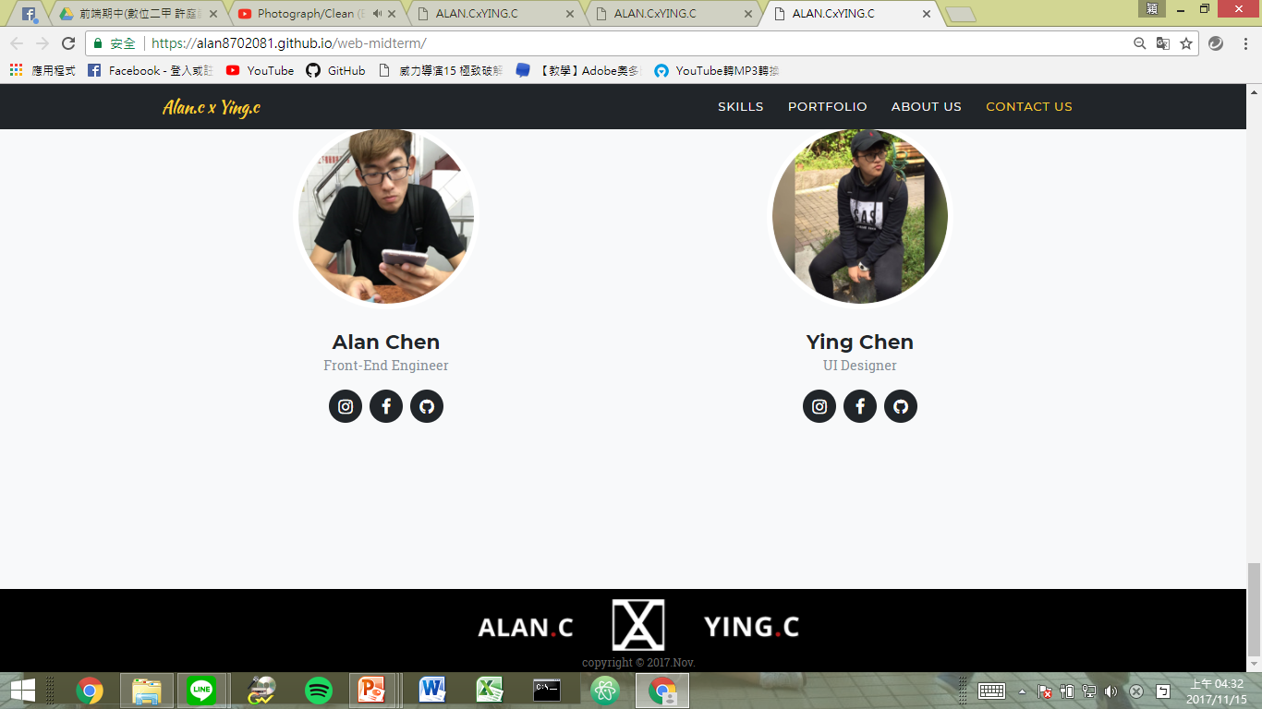
110519003
110519014
陳亞生
陳穎

Slide 2
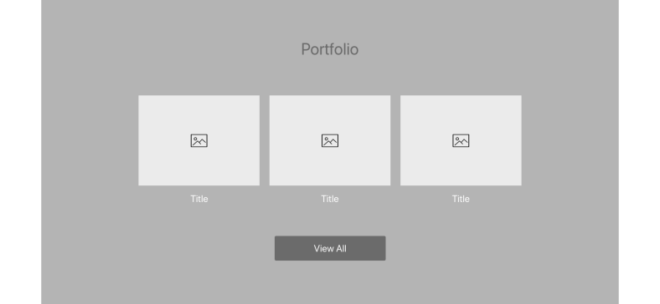



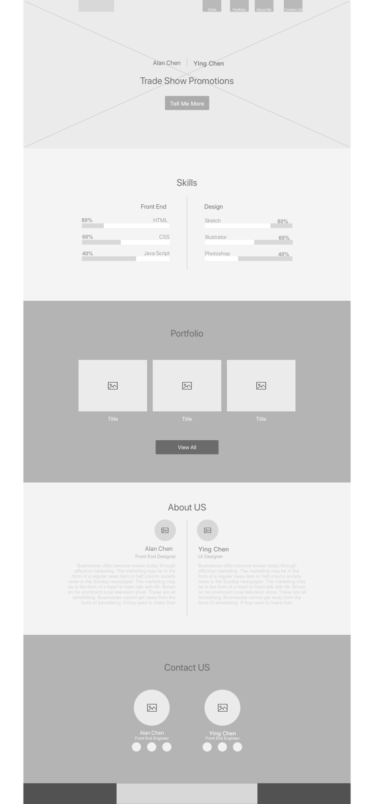
網頁架構

Slide 3

網頁架構

Slide 4
網頁架構

Slide 5
網頁架構

Slide 6
網頁架構

Slide 7
網頁架構

Slide 8

主視覺區
目錄區：點擊即可滾動至目標區域
點擊即可查看更多內容

Slide 9
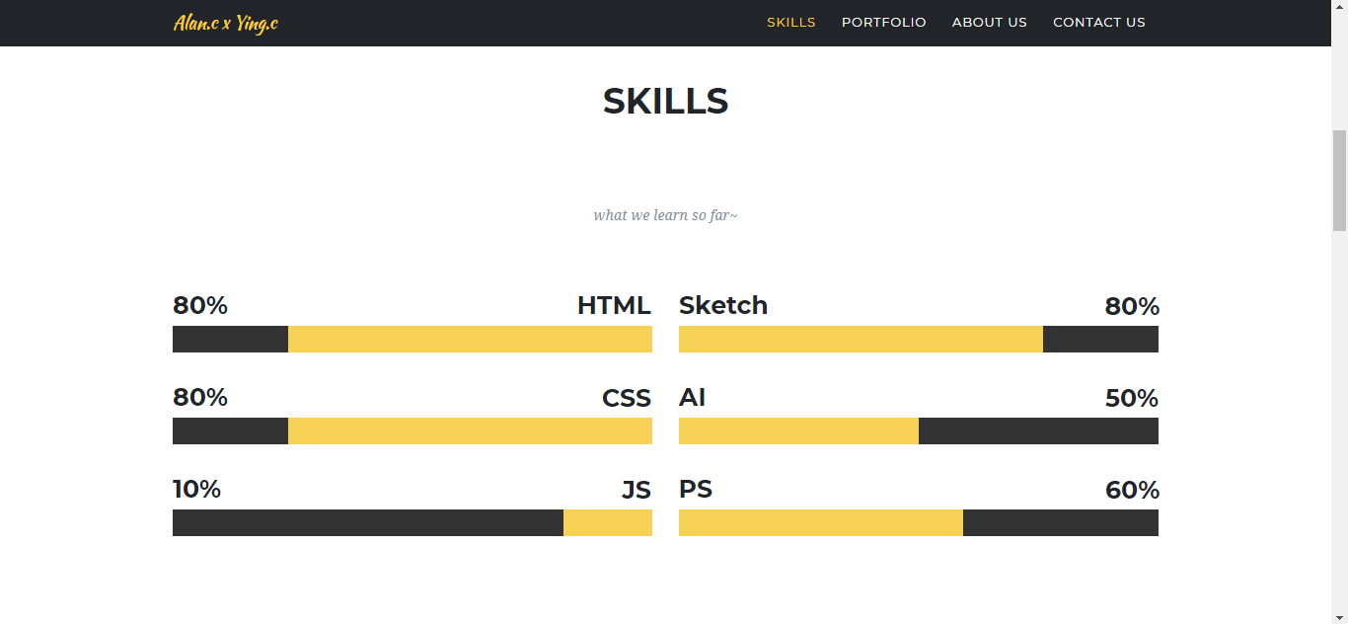
SKILLS
點擊即可至最上端

Slide 10

PORTFOLIO
游標移至圖片並點擊將顯示完整資訊

Slide 11
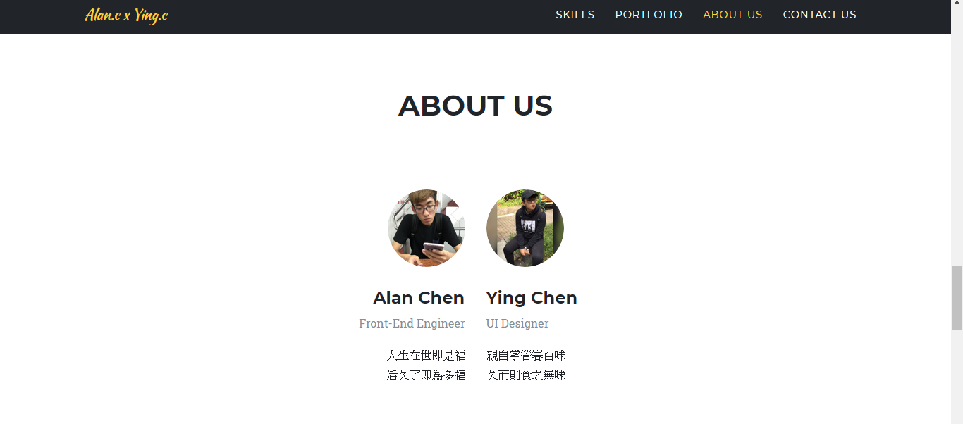
ABOUT US

Slide 12
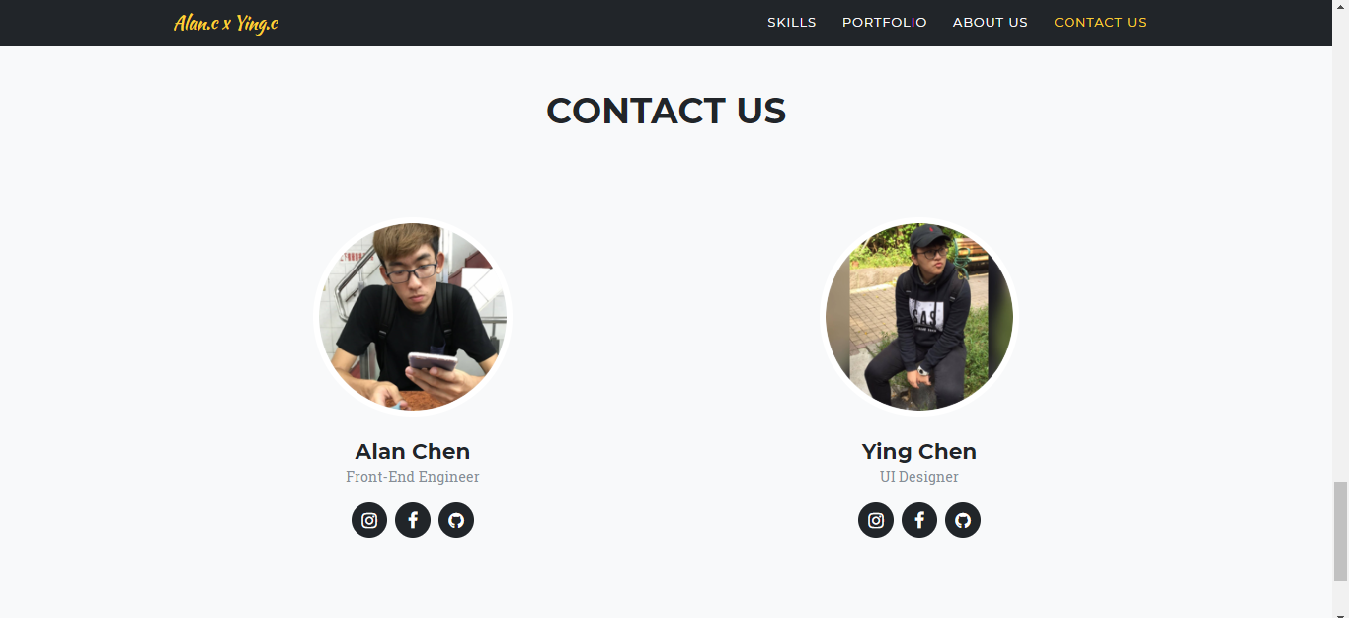
CONTACT US
點擊icon
便能立即聯絡我們

Slide 13
FOOTER (LOGO/COPYRIGHT)

Slide 14

TRY NOW !

Slide 15
THANKS FOR LISTENING

